Slide 1

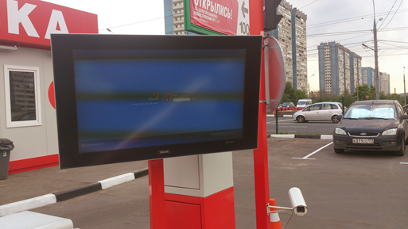
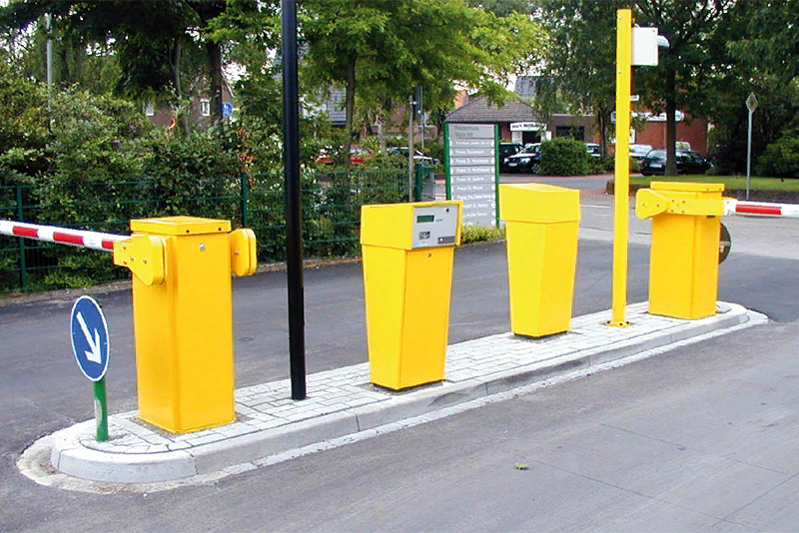
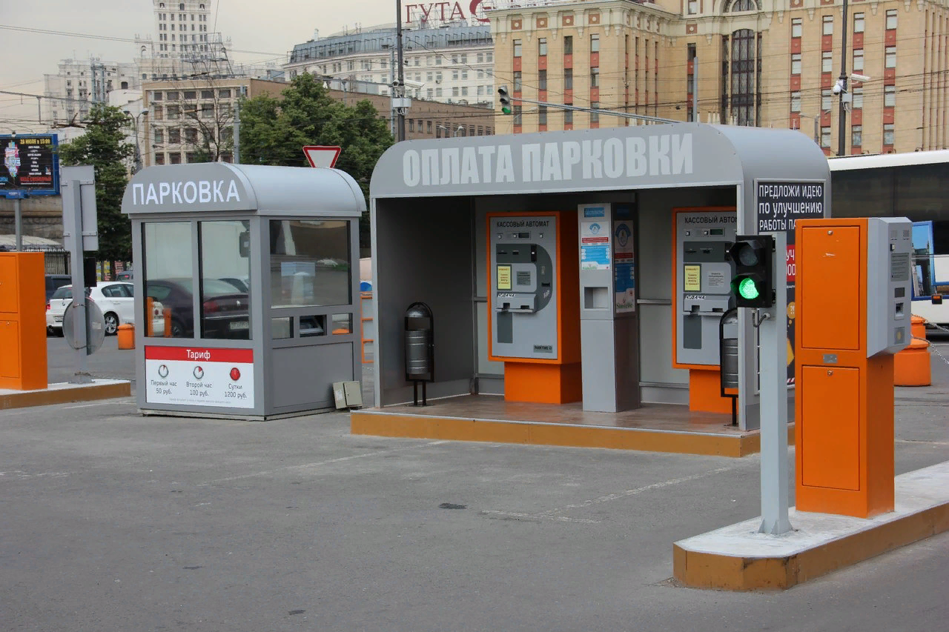
Оборудование для организации Автоматических Парковок NPark

Slide 2

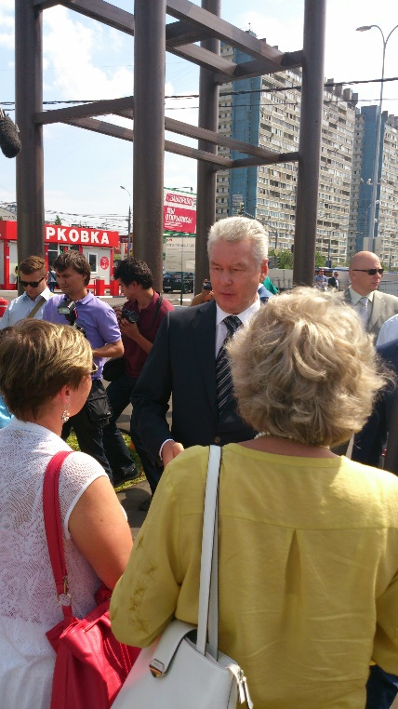
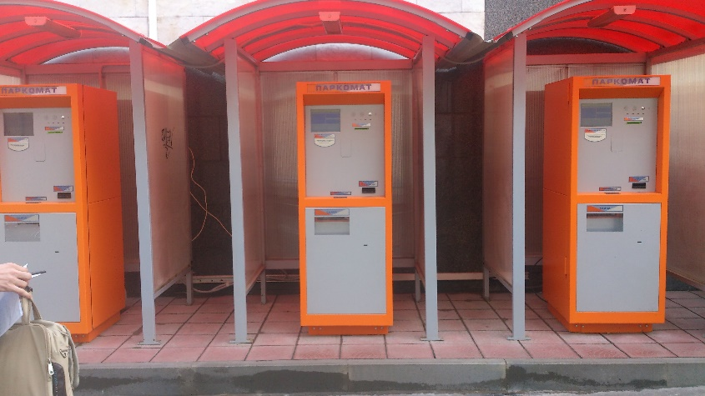
О компании
Основное направление деятельности компании – разработка нестандартных конструкторских и технических решений для реализации специализированных задач в области IT-технологий, телекоммуникаций и систем безопасности. Компания ТатКом имеет большой опыт в интеграции собственных Решений с Системами лучших мировых производителей для достижения наиболее эффективного результата.
Имея большой опыт монтажа, запуска и обслуживания парковочного оборудования различных производителей, инженерами компании была разработана Система организации парковочного пространства, основанная на нейросетях. Использование Искусственного Интеллекта позволило создать простую в эксплуатации и вместе с тем надежную Систему Npark.
Специалистами нашей Компании были построены, запущены и объединены в единую информационную сеть (2013…2015 г.г.) Парковки, находящиеся в разных концах г. Москвы :
- Парковки на всех ЖД Вокзалах г.Москвы
- Парковки на ВДНХ (к 75 летию Выставки)
- ТПУ: Домодедово (2 шт.), Ясенево (2 шт.), Царицыно, Лианозово, Бибирево, Тимирязевская, Выхино.
В настоящее время, совместно с администрацией Щелковского района идет работа по
проектированию 5 ТПУ на
крупных ЖД станциях подмосковья.

Slide 3
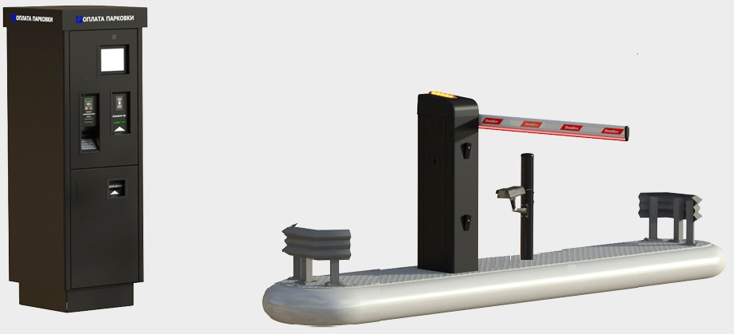
Обзор Системы
Комплект оборудования для организации платных парковок
Комплект оборудования для организации платных парковок от компании ТатКом разработан на основе самых передовых технологий. Основа технологии работы Парковки – интеллектуальное распознавание номеров. Оборудование поставляется уже полностью настроенным, содержит все необходимые компоненты управления и контроля для долговременной и надежной работы.
Терминал оплаты - Паркомат
Автоматический Шлагбаум
Камера распознавания автомобильных номеров

Slide 4
Описание работы системы
Алгоритм работы системы парковочного оборудования компании ТатКом
Парковочная система, построенная на интеллектуальной видео аналитике работает следующим образом:
- автомобиль подъезжает к шлагбауму
- система определяет, что это – автомобиль
- система считывает номер
- система определяет, что это новый клиент, или у него есть действующий абонемент и записывает его данные (включая видеоданные) в систему
- открывается шлагбаум и автомобиль заезжает на парковку
- начинается отсчет времени
- клиенты с абонементами после завершении парковки подъезжают сразу к выезду с парковки, где система, сверив данные, разрешает выезд и открывает шлагбаум
- новый клиент, после завершения парковки идет к паркомату для оплаты, на touchscreen мониторе вводит данные своего гос.номера, выбирает фото своего авто из предложенных, оплачивает согласно тарифам и далее едет к шлагбауму на выезд; на выезде система , сверив данные, разрешает выезд и открывает шлагбаум
- в случае нештатных ситуаций, клиент может вызвать по видеосвязи (через паркомат) оператора парковки и решить необходимые вопросы, при этом осуществляется аудио видеозапись переговоров
- у оператора парковки есть возможность удаленно управлять шлагбаумами в «ручном режиме», все действия оператора при этом записываются.
В системе предусмотрены различные автоматические сценарии управления въездом/выездом для исключения остановки работы парковки.

Slide 5
Преимущества
Преимущества парковочного оборудования компании ТатКом
Минимальный набор компонентов – шлагбаумы, камеры распознавания номеров и паркоматы – обеспечивают полностью автоматический режим работы парковки. Это позволяет значительно сократить первоначальные затраты на организацию парковочного пространства и уменьшить стоимость обслуживания в дальнейшей работе, т.к. из процесса обслуживания исключается необходимость пополнения расходными материалами: термолента, карточки с магнитной полосой, карточки RFID…
Количество обслуживающего персонала можно уменьшить, а все отношения с клиентами возложить на Оператора (по видеосвязи через Паркомат), который может обслуживать несколько парковок одновременно.
Надежность работы парковочного оборудования и всей системы в целом повышает отсутствие принтеров печати штрихкодов, протяжных или подающих механизмов во въездных или выездных стойках. Одновременно с этим, отсутствие индукционных петель (применяются обычно для корректной работы шлагбаумов) упрощает монтаж системы (и уменьшают его стоимость), а также, в дальнейшем, исключают затраты на восстановление этих петель в случае повреждения дорожного покрытия.
Парковочная система, построенная на интеллектуальной видео аналитике обеспечивает дополнительный комфорт для автомобилистов: нет необходимости опускать боковое стекло или открывать дверь на въезде или выезде парковки (особенно актуально в непогоду) для того чтобы получить карточку или чек и, соответственно, вернуть карточку или просканировать штрихкод. Конструктивные особенности транспортного средства, въезжающего на парковку, например, высота, «правый» или «левый» руль уже значения не имеют – зачастую водителям автомобилей с правым рулем или водителям автобусов приходится выходить из-за руля для получения карточки или билета.

Slide 6
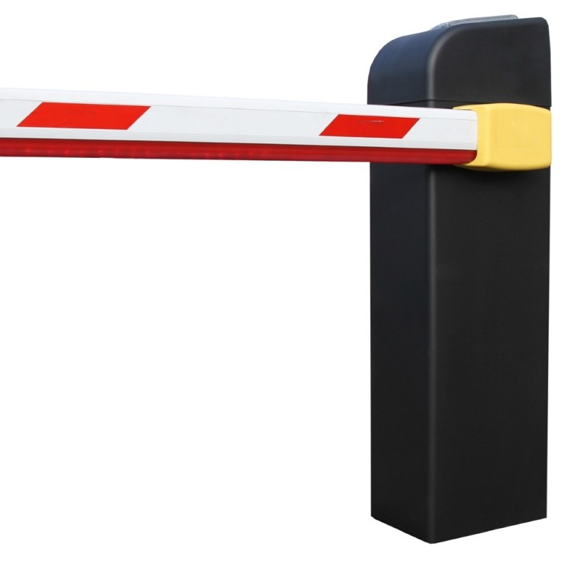
Обзор оборудования
Шлагбаум
Расчитан на эксплуатацию в полном температурном диапазоне - - 40…+55 град.
Интенсивность эксплуатации - 70%
Работа с встроенными ультразвуковыми датчиками
Подключение светофоров

Slide 7
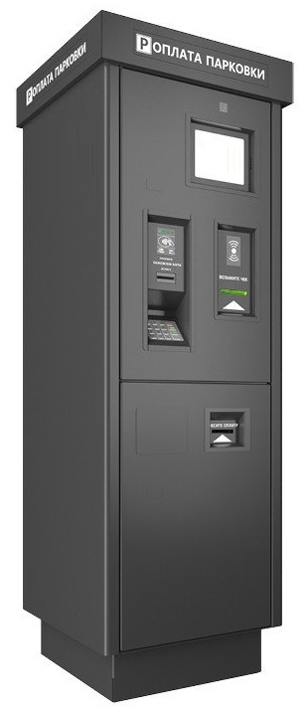
Обзор оборудования
Автоматический Терминал Оплаты - Паркомат
Содержит в своем составе:
- Сервер управления Парковкой
- Touch screen монитор
- Наличная оплата (купюры, монеты), сдача (купюры, монеты)**
- Безналичная оплата (карты Visa,MasterCard, МИР, PayPass, Apple Pay)**
** - оговаривается требованием проекта
- Видеосвязь с диспетчером
- Модуль Распознования автомобильных номеров
- Интерфейсы подключения дополнительного оборудования:
-табло свободных мест
-датчики наличия автомобиля
- Все необходимое сетевое оборудование
Расчитан на эксплуатацию в полном температурном диапазоне - -40…+55 град.
Внешний вид и цвет определяется проектом, либо пожеланиями заказчика.

Slide 8
Обзор оборудования
Камера
Матрица: 1/3" CMOS
Разрешение: 4Мп (2592x1520)
Скорость записи: 2592×1520 – 20к/с; 2560×1440 и ниже – 25к/с
Фокусное расстояние: 2.8-12мм
Углы обзора: 95°-29°
Формат сжатия: H.265/H.264
ИК-подсветка: 30м
Чувствительность: 0.02Lux@F1.4, 0Lux с ИК
Сетевой порт: 10M/100M Base-TX Ethernet
Совместимость: ONVIF, API
Степень защиты: IP66

Slide 9
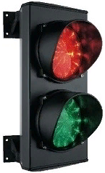
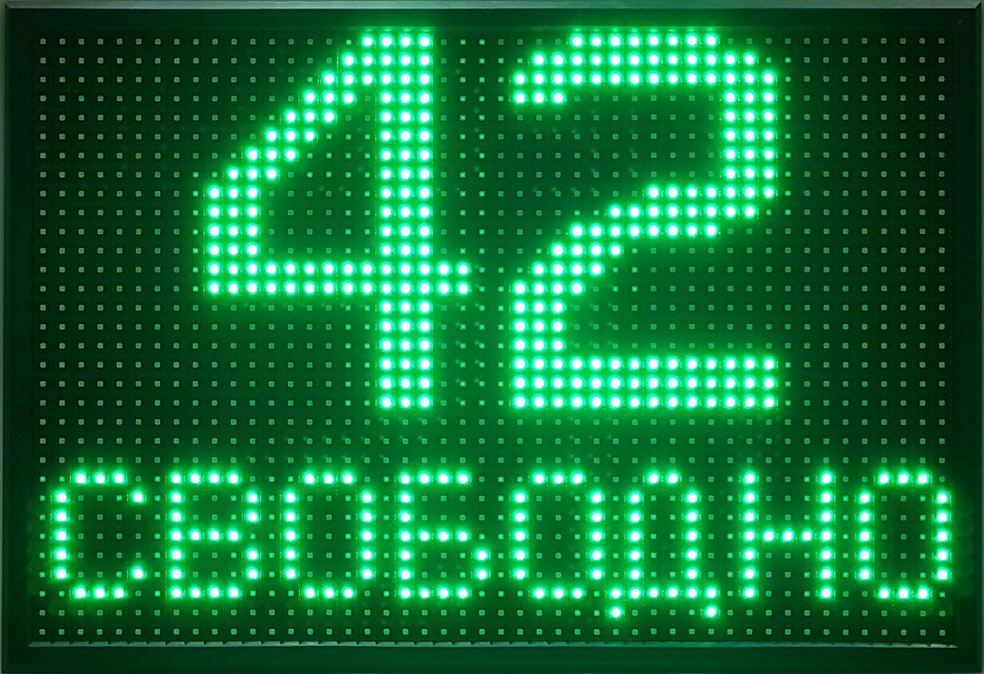
Обзор оборудования
Дополнительное оборудование
Светофор, устанавливается на въезде/выезде
Степень защиты: IP66
Табло, устанавливается на въезде/выезде
Наличие свободных мест
Различная информация
Степень защиты: IP66

